Slide 1
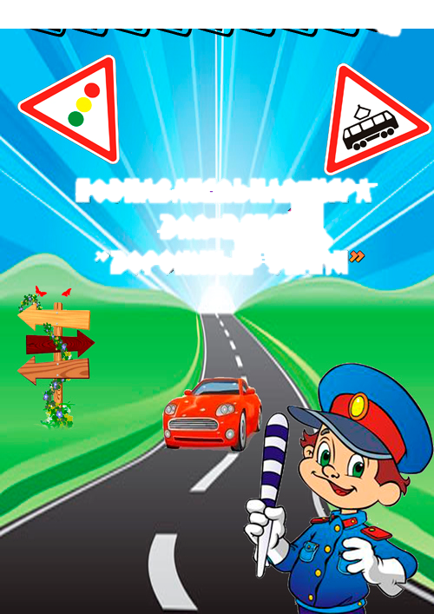
Пешеходы, зебре без вас одиноко!
Соблюдайте их друзья,
Нам без них никак
нельзя!
Пешеходы и шофёры,
Правила дорожного
движения!
Если вы пешеход, от вашего поведения на дороге зависит не только ваша жизнь, но и судьба других участников дорожного движения.
Никогда не переходите дорогу на красный сигнал светофора или в неположенном месте.
Если в пределах
видимости есть
пешеходный переход ,
«зебра» - переходите
только там.
Где бы вы не переходили проезжую часть, сначала внимательно оглядитесь, нет ли по близости движущегося автомобиля; если есть, оцените его скорость. Всегда убедитесь, что вас видят.
Зеленый сигнал светофора только разрешает движение, но обеспечить свою безопасность вы должны сами. Посмотри, все ли автомобили остановились
Никогда не забывайте: любой водитель может совершить
ошибку, в результате которой
ваша жизнь окажется
под угрозой!
«Зебре без тебя одиноко!»
(советы пешеходу
и не только…)
Автор-составитель буклета:
Прокофьева Ю.С. ,
педагог дополнительного образования

Slide 2
Внимание – водитель!
Правила для пешехода
1. Ходи по тротуарам, только с правой стороны.
2. Переходи улицу по пешеходному переходу.
3. Переходи улицу на зеленый сигнал светофора.
4. На красный и желтый сигнал светофора нельзя переходить улицу.
5. При переходе дороги посмотри, не ли опасности, нет ли рядом машин.
6. Нельзя обходить стоящий автобус – это опасно. Подожди пока автобус отъедет от остановки.
7. При переходе улицы посмотрите сначала налево, дойди до середины, потом посмотри направо и продолжи путь.
8. Если переходишь дорогу с малышом, крепко держи его за руку.
9. Никогда не перебегай дорогу
перед близко идущим автомобилем.
10. За городом нужно идти по
обочине, навстречу
транспортному потоку.
Меморандум
от юных пешеходов
Только в сказках понарошку гибнут, В жизни редко происходит это.
Вам, водители, хотим мы крикнуть: «Сохраните завтрашний народ планеты!»
Хотите ли вы,
Не хотите ли, Но дело, товарищи, в том,
Что вы на дороге — водители, А всё остальное - потом! Потом — бизнесмены, строители, Торговцы ли молоком. Но, прежде всего, вы - водители!
А всё остальное - потом!
Уважаемые родители – пешеходы!
Держите меня крепко за руку при переходе через дорогу!
Ведите меня по «зебре»!
Не стойте со мной на краю тротуара!
Не разрешайте мне играть рядом с дорогой!
Не разговаривайте со мной, когда переходим дорогу!
Пришейте мне на куртку фликер!
Не одевайте мне капюшон на глаза, мне плохо видно дорогу!
Купите мне велосипед в 14 лет!
Уважаемые родители – водители!
Поставьте в нашу в
машину соответствующее
моему росту и весу, автокресло!
Не ездите быстро скорость!
Не забывайте включать фары!
Всегда соглашайтесь со мной!
И это поможет исправить печальную статистику дорожно- транспортного травматизма с участием детей!
Хотите ли вы,
Не хотите ли,
Но дело товарищи в том,
Что вы на дороге –водители,
А всё остальное потом!
Потом — депутаты, родители,
Сегодня все за рулём.
Да! Прежде всего, вы — водители! А всё остальное - потом!

